Slide 1


Slide 2
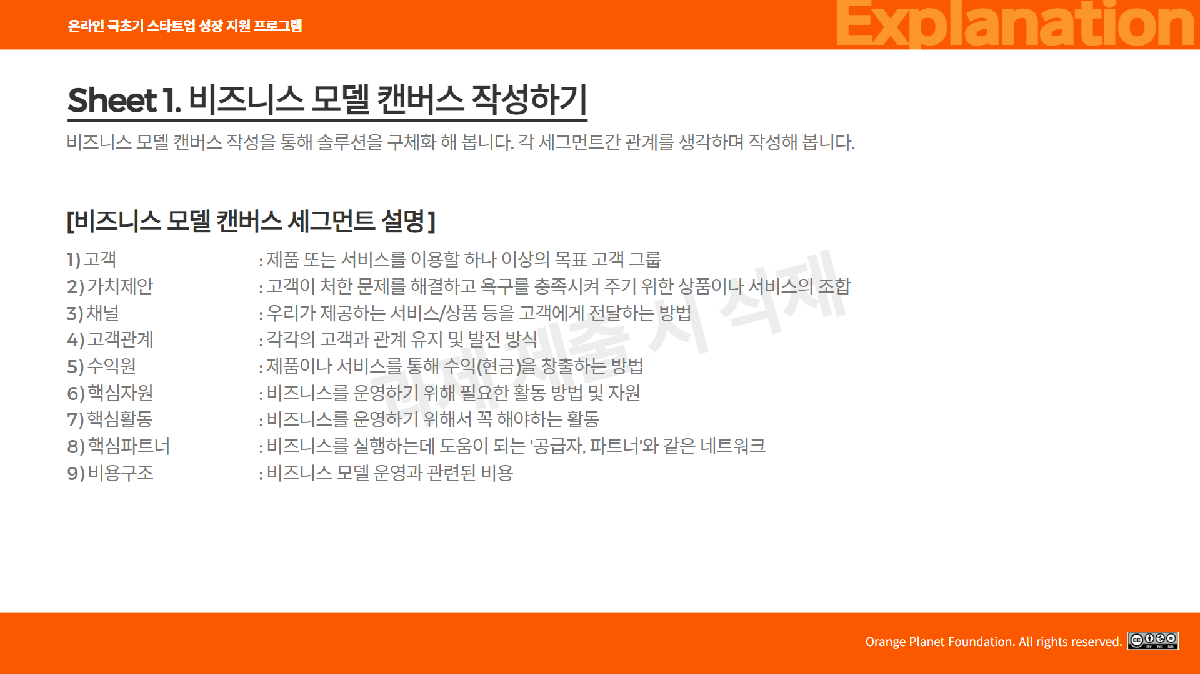

Slide 3
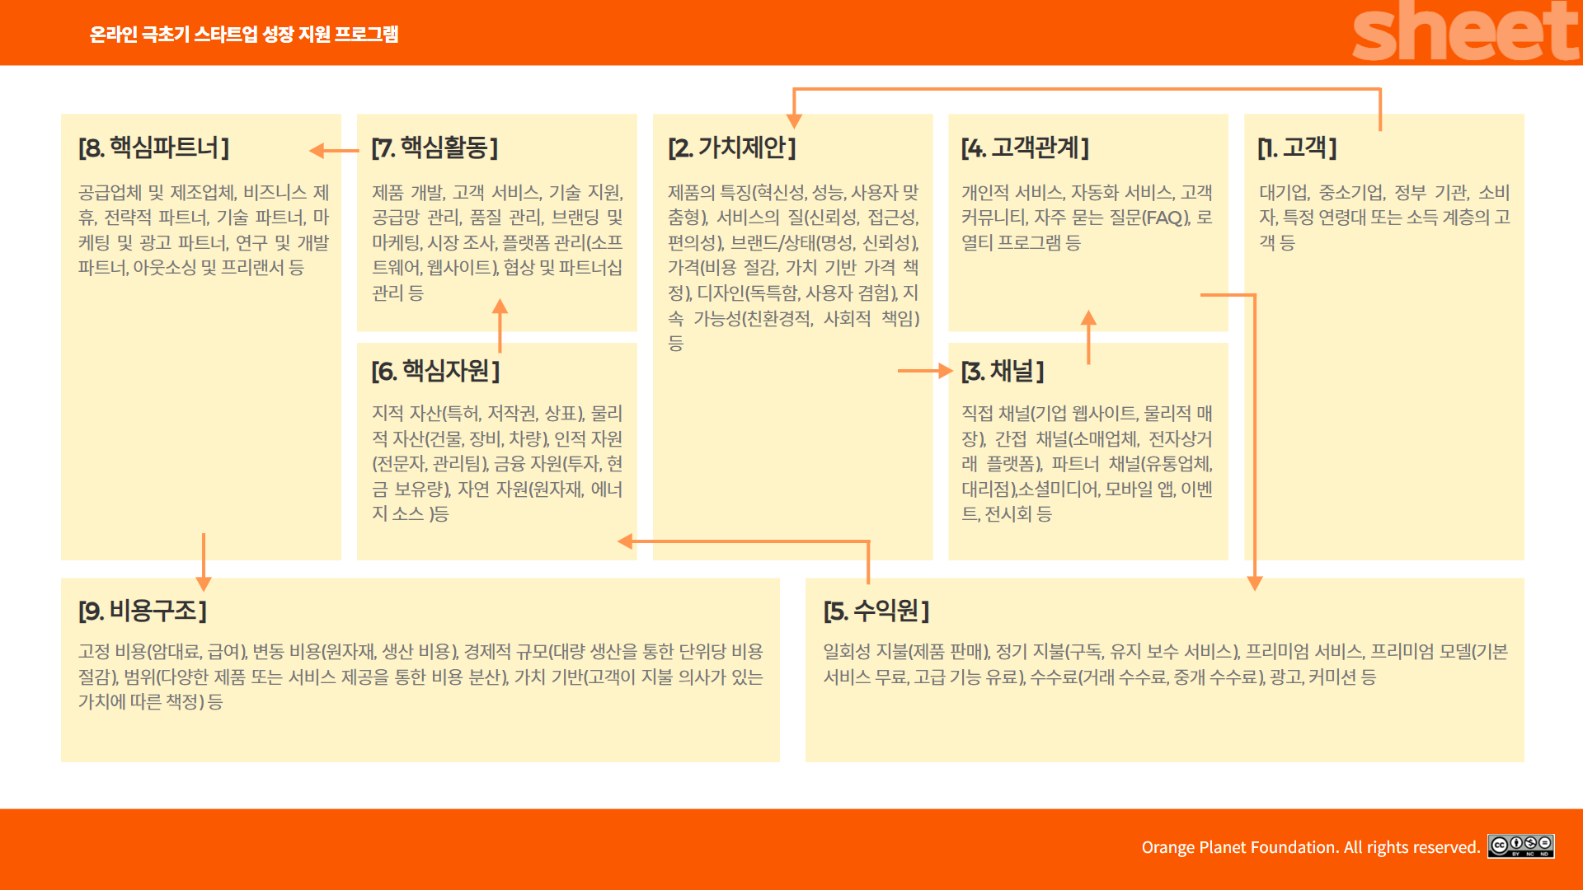

Slide 4
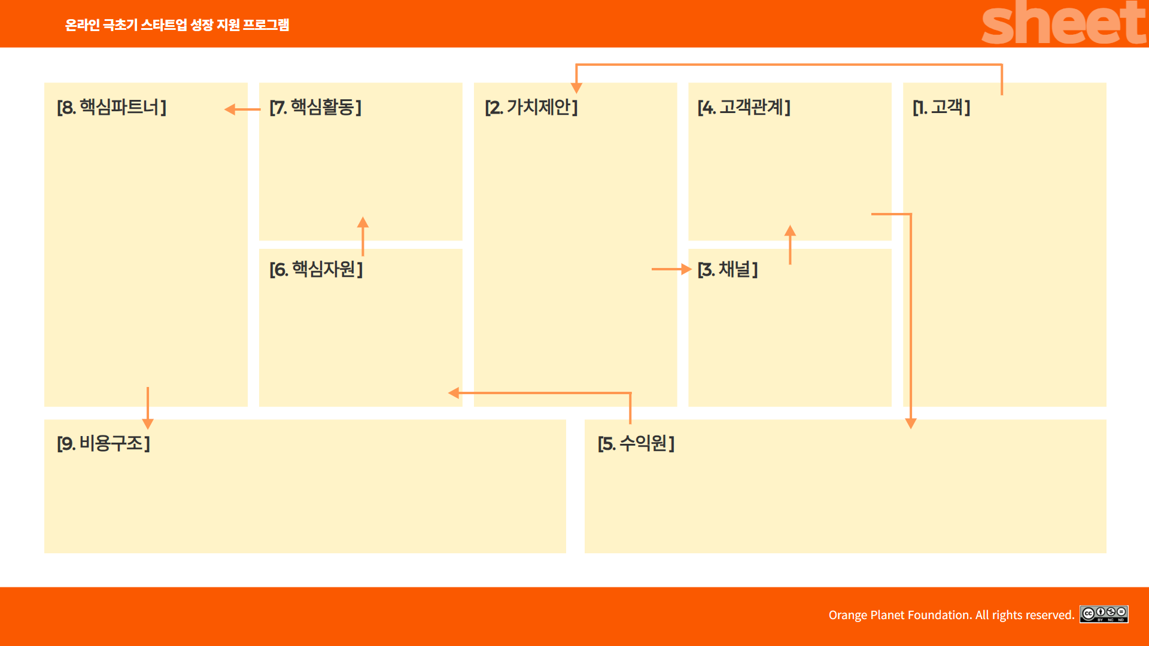
-반려견 운동성 기능 평가
-반려견 근골격계 질환 예방 및 재활 관리
펫보험 특약 할인
월 10회 무료 영상 코칭 피드백 서비스
관절 사료/영양제/ 기구 할인 가격 구매
셀프 서비스
리마인드 알람 서비스
외과수술 중점 동물병원
펫보험사
독트레이너 및 재활수의사
기술 실증 연구
2) 콘텐츠 제작 및 배포
3) 데이터 기반 마케팅
- 반려견 건강관리에 관심 많은 3050 보호자
견종별 보호자 세분화
가구형태별 보호자 세분화
-모든 디바이스
멍짐 앱
Sns미디어 기반 광고
커뮤니티 기반 바이럴 마케팅
!) 피트니스 기구 브랜드
2) 앱/웹
구독 모델
2) Saas 이용료
3) 피트니스 전용 기구 판내
4) 무인 강아지 헬스장
5) 펫보험사 api 연간 구독 기반 판매
콘텐츠 제작 및 발행
연구 및 개발 비용
인프라/서버 관리 비용

Slide 5


